Slide 1


Abstracte klassen
Polymorfie
OOP

Slide 2
Probleembeschrijving tuinaannemer
Een tuinaannemer maakt afbeeldingen in grasperken. Hij gebruikt daarvoor (niet overlappende) figuren zoals rechthoeken en cirkels die bestaan uit beschilderbaar materiaal. Van elke figuur wil hij de kleur en de positie kennen. De positie van een figuur legt hij vast met een x,y coördinaat van een referentiepunt van die figuur (voor een cirkel is dat het middelpunt, voor een rechthoek is dat de linker onderhoek). De aannemer wil voor elke figuur de oppervlakte kennen (om te weten hoeveel verf nodig is om de figuren te kleuren). Elke figuur kan een andere kleur hebben. Hij wil ook de totale omtrek van de afbeelding kennen (som van de omtrekken van de figuren), om te weten hoeveel omrastermateriaal hij nodig heeft. (elke figuur wordt omrasterd met een border).
2

Slide 3
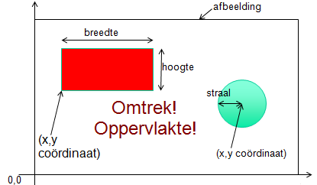
Afbeelding
2

Slide 4
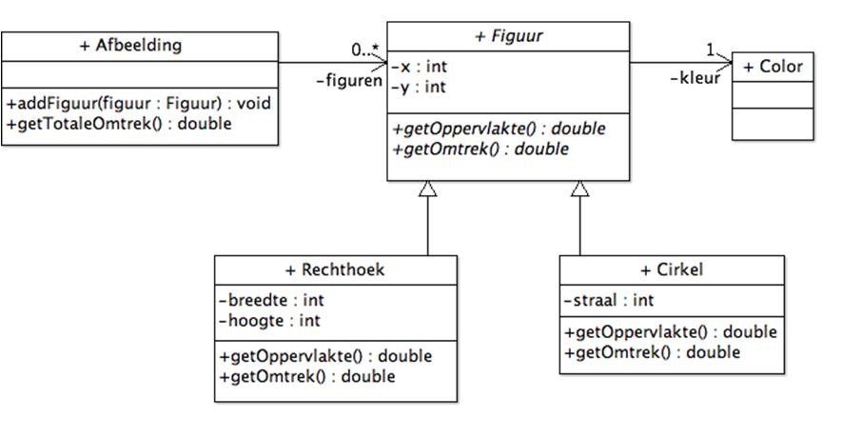
Klassediagramma
2

Slide 5
Implementatie van Rechthoek
class Rechthoek extends Figuur { private int breedte;
private int hoogte;
public Rechthoek(int x, int y, Color kleur,
int b, int h){
super(x, y, kleur);
setBreedte(b);
setHoogte(h);
}
...
public double getOmtrek() {
???
}
extends
super(x, y, kleur);
}
5

Slide 6
class Rechthoek extends Figuur { private int breedte;
private int hoogte;
public Rechthoek(int x, int y, Color kleur,
int b, int h) {
super(x, y, kleur); setBreedte(b); setHoogte(h);
}
...
public double getOmtrek() { return 2 * (breedte + hoogte);
}
}
6

Slide 7
Implementatie van een cirkel
class Cirkel extends Figuur { private int straal;
public Cirkel(int x, int y, Color kleur,
int straal) { super(x, y, kleur); setStraal(straal);
}
...
public double getOmtrek() {
???
}
}
7

Slide 8
class Cirkel extends Figuur { private int straal;
public Cirkel(int x, int y, Color kleur,
int straal) { super(x, y, kleur); setStraal(straal);
}
...
public double getOmtrek() { return 2 * Math.PI * straal;
}
}
8

Slide 9
Implementatie van Figuur
class Figuur { private Color kleur; private int x, y;
public Figuur(int x, int y, Color kleur){
setX(x);
setY(y); setColor(kleur);
}
...
public double getOmtrek() {
???
}
9
}

Slide 10
Implementatie van Figuur
class Figuur { private Color kleur; private int x, y;
public Figuur(int x, int y, Color kleur){
setX(x);
setY(y); setColor(kleur);
}
...
public double getOmtrek() {
???
Onmogelijk om implementatie te geven! Hangt af van de subklasse!
}
}
10

Slide 11


Oplossing?
class Figuur { private Color kleur; private int x, y;
public Figuur(int x, int y, Color kleur){
setX(x);
setY(y); setColor(kleur);
}
public double getOmtrek() {
???
}
}
Nee!

Slide 12
Implementatie van Figuur
class Afbeelding {
private ArrayList<Figuur> figuren;
...
public double getTotaleOmtrek() {
{
int totaal = 0; for(Figuur f : figuren) {
totaal += f.getOmtrek();
}
return totaal;
}
getTotaleOmtrek() gaat er van uit
dat iedere figuur
een methode getOmtrek() heeft!
}

Slide 13
Oplossing: abstracte methode
class Figuur { private Color kleur; private int x, y;
public Figuur(int x, int y, Color kleur){
setX(x);
setY(y);
setColor(kleur);
}
Geen body!
...
public abstract double getOmtrek();
Abstracte methode heeft geen implementatie nodig.

Slide 14
Rechthoek r = new Rechthoek(
100, 200,Color.Red, 50, 100);
System.out.println(r.getOmtrek());
Figuur f = new Rechthoek(100,200, Color.Red, 100, 150);
System.out.println(f.getOmtrek());
Figuur f = new Figuur(Color.Red);
System.out.println(f.getOmtrek());
Figuur heeft geen implementatie voor getOmtrek!

Slide 15
Oplossing: abstract klasse
public abstract class Figuur { private Color kleur; private int x, y;
public Figuur(int x, int y, Color kleur){ setX(x);
setY(y); setColor(kleur);
}
...
public abstract double getOmtrek();
}
→ Klasse zelf abstract maken!

Slide 16
Regels voor abstracte klassen
Abstracte methodes enkel in abstracte klassen.
…
…

Slide 17
Wat is het resultaat?
Rechthoek r = new Rechthoek(100, 200,
Color.Red, 50, 100);
System.out.println(r.getOmtrek());
Figuur f = new Rechthoek(100, 200, Color.Red,
50, 100);
System.out.println(f.getOmtrek());
Figuur f = new Figuur(Color.Red);
System.out.println(f.getOmtrek());
Niet toegelaten door de compiler! Men kan geen object maken van een abstracte klasse
17

Slide 18
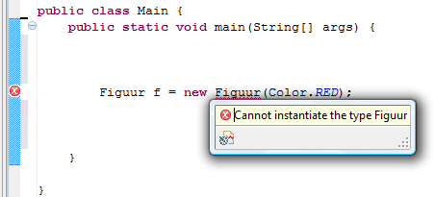
Foutmelding in Eclipse

Slide 19
Regels voor abstracte klassen
Abstracte methodes enkel in abstracte klassen.
Geen objecten maken van abstracte klassen.
…

Slide 20
Constructor in abstracte klasse: zin?
class Cirkel extends Figuur {
private int straal;
public Cirkel(int x, int y, Color kleur,
int straal) { super(x, y, kleur); setStraal(straal);
}
...
public double getOmtrek() {
return 2 * Math.PI * straal;
}
}
Ja! Constructor van abstracte klasse mag wel aangeroepen worden via super!
20

Slide 21
Nieuwe subklasse: Driehoek
class Driehoek extends Figuur { private int zijde1;
private int zijde2;
private int zijde3;
public Driehoek(int x, int y, Color kleur, int z1,
int z2, int z3) {
super(x,y,kleur);
setZijde1(z1); setZijde2(z2); setZijde3(z3);
}
...
// geen methode getOmtrek
}

Slide 22
Wat is het resultaat?
Figuur f = new Driehoek(300, 200, Color.Red,
50, 20, 90);
System.out.println(f.getOmtrek());
Driehoek heeft geen implementatie voor getOmtrek()!

Slide 23
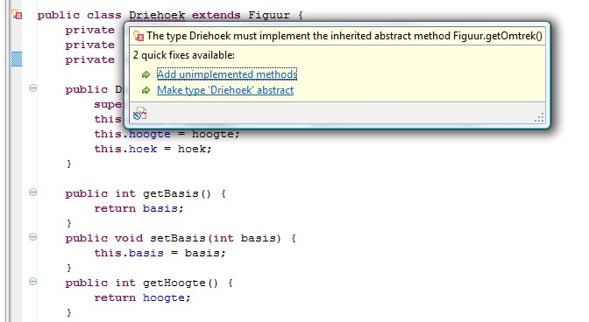

Foutmelding in Eclipse

Slide 24
Oplossing: getOmtrek() implementeren
class Driehoek extends Figuur {
private int zijde1; private int zijde2; private int zijde3;
public Driehoek(int x, int y, Color kleur, int z1,
int z2, int z3) { super(x,y, kleur);
setZijde1(z1); setZijde2(z2); setZijde3(z3);
}
...
public double getOmtrek() {
return z1 + z2 + z3;
}
OK!
}

Slide 25
Oplossing: getOmtrek() implementeren
class Driehoek extends Figuur {
private int zijde1; private int zijde2; private int zijde3;
public Driehoek(int x, int y, Color kleur,
int z1, int z2, int z3) { super(x,y,kleur);
setZijde1(z1); setZijde2(z2); setZijde3(z3);
}
...
@Override
public double getOmtrek() {
return z1 + z2 + z3;
}
ook OK!
}
25

Slide 26
Regels voor abstracte klassen
Abstracte methodes enkel in abstracte klassen.
Geen objecten maken van abstracte klassen.
Elke subklasse moet alle abstracte methodes implementeren.
uitzondering: subklasse is zelf abstract

Slide 27
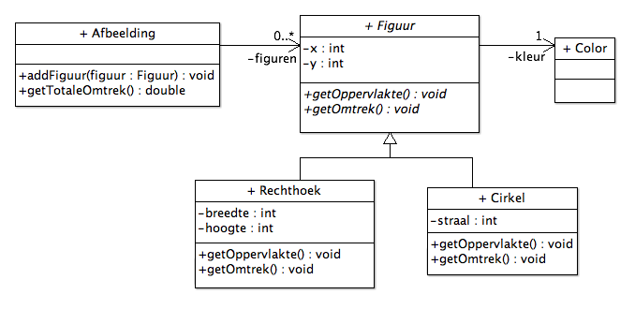
Abstract in klassediagramma
schuingedrukt
schuingedrukt
overschrijven

Slide 28
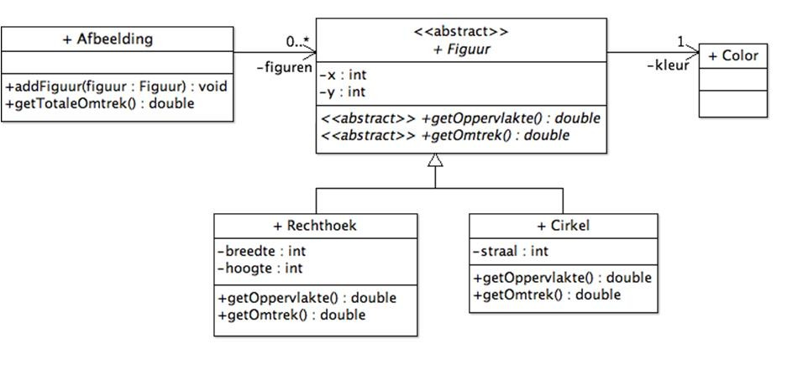
Abstract in klassediagramma alternatief: gebruik stereotype <<abstract>>
28

Slide 29
Testen van Abstracte Klassen
probleem:
geen objecten maken van abstracte klassen
hoe testen?
oplossing:
Kies (minstens) 1 bestaande, concrete subklasse.
Test de methodes uit de superklasse voor deze
concrete subklasse.

Slide 30
De methoden toString en equals
Op een object van de klasse Cirkel kan men de methode toString en equals toepassen ondanks dat deze methodes niet opgenomen zijn in de klasse Cirkel. Dit kan omdat deze beide methodes in de klasse Object zitten waarvan Figuur overerft en waarvan op zijn beurt Cirkel overerft.
In de klasse Object zijn toString en equals geen abstacte methodes. toString geeft het adres van het object terug in tekstformaat, equals vergelijkt de adressen van 2 objecten.
Voorbeeld:
Figuur f1 = new Cirkel(200,200, Color.RED,100); Figuur f2 = new Cirkel(200,200, Color.RED,100);
f1.toString() -> Cirkel@2e199f f1.equals(f2) -> false

Slide 31
Dit is meestal niet de output die we wensen. Daarom is het aangeraden dat je voor elke nieuwe model klasse die je maakt toString en equals te overriden
Voorbeeld overriden toString:
//In de klasse Figuur
@override
public String toString(){
return “Positie:”+this.getX()+”, ”+this.getY()+” Kleur: ” +this.getKleurAlsTekst();
}
//In de klasse Cirkel @override
public String toString(){
return “Cirkel:”+super.toString()+” Straal: ” +this.getStraal();
}
f1.toString() -> Cirkel:Positie 200,200 Kleur: rood Straal: 100

Slide 32
Voorbeeld overriden equals:
//In de klasse Figuur @override
public boolean equals (Object object) boolean resultaat = false;
if (object instanceof Figuur){
Figuur figuur = (Figuur)object
resultaat = this.getX() == figuur.getX() && this.getY()==figuur.getY() && this.getKleur().equals(figuur.getKleur();
}
return resultaat;
}
Belangrijk: Gebruik als parameter voor de equals methode altijd Object, anders gaan heel wat andere methodes uit de Java lib niet werken – vb contains methode uit de klasse ArrayList, AssertEquals bij Junit testen, …

Slide 33
Dynamische Binding
Voorbeeld
Figuur figuur = new Cirkel(200, 200, Color.RED, 100); String resultaat = figuur.toString();
Wordt de methode toString( ) van de superklasse Figuur opgeroepen of de methode toString( ) van de subklasse Cirkel?
Antwoord: toString( ) van de klasse Cirkel
dit is dynamische binding dus op ogenblik van uitvoering wordt de toString() van het dynamisch type opgeroepen.
33

Slide 34
Polymorfie
• = het geheel van overerving en dynamische binding, waarbij je een referentie hebt die
als statisch type een superklasse heeft en
als dynamisch type een subklasse.
• = veelvormigheid of polymorfie
Voorbeeld 1:
Figuur figuur;
figuur = new Cirkel(200,200,Color.RED,100);
figuur = new Rechthoek(100,150,Color.GREEN,120,240);
33

Slide 35
Voorbeeld 2:
import java.util.ArrayList;
In een ArrayList van het type Figuur kan men objecten toevoegen van klassen die overerven van Figuur (vb Cirkel en Rechthoek)
public class Afbeelding{
private ArrayList<Figuur> figuren;
public Afbeelding () {
figuren = new ArrayList<>();
}
Aan een parameter van het type Figuur kan men objecten meegeven van klassen die overerven van Figuur
public void voegFiguurToe (Figuur figuur)
figuren.add(figuur);
}
Automatisch (zonder typecasting) zal de toString() methode uitgevoerd worden van die klasse waartoe het f object behoort
public String toString () { String resultaat = ""; for (Figuur f: figuren) {
resultaat +=f.toString();
}
return resultaat;
Als er een nieuwe type figuur aan het model wordt toegevoegd (vb Driehoek) hoeft de Afbeeldingklasse niet aangepast te worden = FLEXIBEL
}
}
35

